Slide 1
Построение тестовых программ для проверки подсистем управления памяти микропроцессоров
Евгений Корныхин
научный руководитель:
д.ф.-м.н. А.К.Петренко

Slide 2

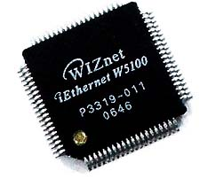
Место задачи в разработке аппаратного обеспечения
проектные документы
design на Verilog
микропроцессор
...
output sm_out;
reg [1:0] c, next_state;
always @ (posedge sm_cl) begin
if (reset == 1'b1) c <= 2'b00;
else c <= next_state; end
...
тестирование design’а

Slide 3

Системное тестирование
генерация
тестовых программ
lui s1,0x27
ori s1,s1,0xc8
lui s3,0x4e
ori s3,s3,0xf7
...
cимуляция
design’а
(на Verilog)
эмулятор
микропроцессора
(эталон)
( на Си )
✕
Возникла ошибка
проводится «сравнением
с эталоном»
cравнение трасс

Успешный прогон
Notes:
тестирование выполняется с помощью программ на машинном языке, или «тестовых программ».
внутри симулируемого design’а имеется подсистема управления памяти и она затрагивается при исполнении тестов.

Slide 4
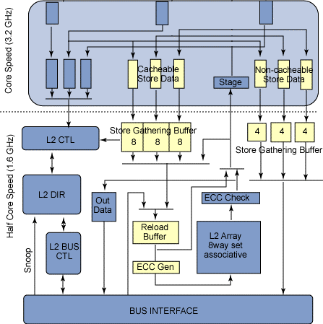
Подсистемы управления памяти (MMU)
Notes:
сказать, что это только часть (L2), а весь MMU включает еще несколько компонент не меньшей сложности.
Современные подсистемы управления памяти включают в себя …..
показать, что инструкция расщепляется на части (стадии), что эти стадии взаимодействуют.
где на картинке память ?!

Slide 5
Ситуации в MMU
классификация поведения в виде ситуаций
ситуации для отдельных инструкций:
  возникновение исключительных ситуаций
  промахи/попадания в кэшах разных уровней, в TLB
  кэшируемые/некэшируемые обращения в память
  отображаемые/неотображаемые вирт.адреса
ситуации для цепочек инструкций:
  чтение регистра после записи в него
  обращения по одинаковым/разным физическим/виртуальным адресам
  чтение после записи ячейки памяти
  одинаковые/разные страницы вирт.памяти
  одинаковые/разные строки кэш-памяти
  запись/чтение совместно с исключит.ситуациями
«длинные» цепочки инструкций (~10 инстр-й)
Notes:
для систематического построения тестов (аккуратно исследовать все аспекты) нужна классификация ситуаций. Перечисляем все классов ситуаций и для каждой строим тест. Пример классификации на слайде, на это мы дальше будем ориентироваться. Из-за конвейера нужно рассматривать цепочки....
-------
Всё это нужно систематично перебрать в тестах, попробовать разные пути исполнения, разные комбинации параметров. Все это связано с классификацией ситуаций. Показываем классификацию, которой будем пользоваться. При этом возникает потребовать в длинных цепочках, потому что мы хотим задействовать конвейер и протестировать взаимодействие различных инструкций.
Собираемся строить нацеленные тесты.... Как записываются ситуации – они записываются в виде шаблонов (последовательности инструкций и ограничения на их выполнения). Пример такой. По ситуации мы должны строить программу, в которой выполняется эта ситуация. И вот для этого примера тестовая программа выглядит так ...
отмена обращения в память при неправильном предсказании переходов сюда не включаем (CMP x,y @ eq ; JE next ; LOAD … ; next: … )
было «систематичное построение тестов – через перечисление ситуаций»/«факторизация пространства ситуаций»

Slide 6
Задача построения нацеленных тестов
нацеленные на ситуации тесты
пример ситуации: в 1-й инструкции происходит «деление на ноль», во 2-й – происходит кэш-промах
MOV x,0
MOV y,0
STORE y,x,3
STORE y,x,9
STORE y,x,7
STORE y,x,5
MOV z,0
DIV x,y,z
LOAD y,x,1
DIV x, y, z «деление на 0»
LOAD y, x, c «промах в L1»
ситуация в виде
шаблона программы
тестовая программа

Slide 7
Актуальность и задача
Актуальность:
необходимы методы построения тестов, нацеленных на верификацию MMU в конвейерных микропроцессорах
Задача:
разработать метод построения нацеленных тестов (пригодный в том числе и для ситуаций из «длинных» цепочек инструкций на MMU)
Notes:
если перед этим хорошо показать актуальность, то этот слайд не нужен
проблемы (актуальность): конвейер порождает множество ситуаций, причем для многих шаблонов сложно построить тесты

Slide 8
Существующие методы построения нацеленных тестов
прямое конструирование программ (MicroTESK)
  только для ситуаций из 2-3 инструкций
сведение к системам уравнений (RAVEN, Genesys-Pro, MAATG)
  методы построения уравнений закрыты

Slide 9

Схема предлагаемого подхода
DIV x, y, z «деление на 0»
LOAD y, x, c «промах в L1»
ситуация
(шаблон
программы)
1. формализовать
микропроцессор
модель
варианта
инструкции₁
...
модель
блока₁ MMU
...
ручная работа
автоматизированная
система
уравнений
2. построение уравнений
3. решение уравнений
начальные
значения
регистров
инициализ-я
блока₁
...
4. составление текста
тестовой программы
тестовая
программа
Notes:
показать, что и на шаге 2 есть инструмент ? (написанный мною)
показать модели такие-то, модели такие-то, шаблоны, инициализирующие цепочки, (показать все сущности); здесь не рассказывать, из чего состоят модели

Slide 10
Схема предлагаемого подхода
ситуация
(шаблон
программы)
1. формализовать
микропроцессор
модель
варианта
инструкции₁
...
модель
блока₁ MMU
...
ручная работа
автоматизированная
система
уравнений
2. построение уравнений
3. решение уравнений
начальные
значения
регистров
инициализ-я
блока₁
...
4. составление текста
тестовой программы
тестовая
программа
Notes:
показать, что и на шаге 2 есть инструмент ? (написанный мною)
показать модели такие-то, модели такие-то, шаблоны, инициализирующие цепочки, (показать все сущности); здесь не рассказывать, из чего состоят модели

Slide 11
Модель блока MMU
пример:
какие блоки MMU нужны для ситуации (кэш, таблица страниц, TLB)
блок моделируется ассоциативным массивом
модель блока – значения заданных характеристик:
  структурные характеристики
  поведение строк блока
L1 {
policy=LRU;
lines=4;
regbits=7;
key(tag:24);
data(d:32);
keyMatch(k:30) {
k[29:6] = tag
};
}
Notes:
объяснить, что значат отдельные элементы, сказать, что в такой модели мы исходим из описания характеристик, важных для вытеснения

Slide 12
Схема предлагаемого подхода
ситуация
(шаблон
программы)
1. формализовать
микропроцессор
модель
варианта
инструкции₁
...
модель
блока₁ MMU
...
ручная работа
автоматизированная
система
уравнений
2. построение уравнений
3. решение уравнений
начальные
значения
регистров
инициализ-я
блока₁
...
4. составление текста
тестовой программы
тестовая
программа
Notes:
показать, что и на шаге 2 есть инструмент ? (написанный мною)
показать модели такие-то, модели такие-то, шаблоны, инициализирующие цепочки, (показать все сущности); здесь не рассказывать, из чего состоят модели

Slide 13
Модель варианта инструкции
пример:
отдельный путь выполнения инструкции
в виде утверждений о свойствах битовых строк
источники условий:
  какие входные значения допустимы
  как вычислить адреса
  какие попадания /промахи происходят в блоках
  что загружается / сохраняется в блоках
  при каких условиях возникают исключительные ситуации
LOAD (y,x,c)
«промах в L1»
[var y:64; var x:64;
const c:16;]
phys <- x + (64)c;
assume: phys[1:0]=0^2
miss<L1>(phys)
{replace(y)};
hit<Mem>(phys)
{load(y)};
Notes:
Модель инструкции состоит из моделей вариантов (перечисляются варианты, отдельные варианты соответствуют отдельным путям – для каждой описываются модели)

Slide 14
Схема предлагаемого подхода
ситуация
(шаблон
программы)
1. формализовать
микропроцессор
модель
варианта
инструкции₁
...
модель
блока₁ MMU
...
ручная работа
автоматизированная
система
уравнений
2. построение уравнений
3. решение уравнений
начальные
значения
регистров
инициализ-я
блока₁
...
4. составление текста
тестовой программы
тестовая
программа
Notes:
показать, что и на шаге 2 есть инструмент ? (написанный мною)
показать модели такие-то, модели такие-то, шаблоны, инициализирующие цепочки, (показать все сущности); здесь не рассказывать, из чего состоят модели

Slide 15
Построение уравнений: этап 1
ситуация
модели вариантов
инструкций
модели
блоков MMU
load(store) q_{i},d_{i}
phys = x + (64)c
hit(miss) p_{i}
phys[1:0] = 0^2
load(store) q_{i+1},d_{i+1}
. . .
hit(miss) p_{i+1}
. . .
. . .
. . .
условия на
значения
регистров,
адресов, других
промежуточных
значений
. . .
цепочка
загрузки/
сохранения
данных
в блоке₁
цепочка
промахов/
попаданий
в блок₁

Slide 16
Построение уравнений: этап 2
модели
блоков MMU
hit(miss) p_{i}
load(store) q_{i},d_{i}
phys[1:0] = 0^2
равенство
данных
при равных
адресах
Hit [p_{i}] =
p_{i} ∈{p₁,…,p_{i-1}} Λ
¬Ev(p₁,…,p_{i-1}; p_{i})
Miss [p_{i}] =
p_{i} ∈{p₁,…,p_{i-1}} Λ
Ev(p₁,…,p_{i-1}; p_{i})
это
новые
методы
phys[1:0] = 0^2
…
система уравнений (битовая и целочисленная арифметика)
Notes:
сказать словами, что на основе моделей блоков выделяются адреса для инициализации блоков....
задача – найти (начальные??) значения (чего??), для которых выполнены условия (на что??) из шаблона. Задействуются инструменты разрешения условий, но для них нужно подготовить входные данные, т.е. получить систему уравнений. Таким образом, задача этого этапа - странслировать эквивалентным образом условия из шаблона так, чтобы можно было применить инструменты решения уравнений. Построение уравнений было тоже разделено согласно декомпозиции шаблона на 3 вида условий.
тут же сказать, что есть и методы для записи Ev – их два и они отличаются видом уравнений.
попадание (промах) ⬄ после последнего обращения (оно должно быть) данные не вытеснены (вытеснены)

Slide 17
Схема предлагаемого подхода
DIV x, y, z «деление на 0»
LOAD y, x, c «промах в L1»
ситуация
(шаблон
программы)
1. формализовать
микропроцессор
модель
варианта
инструкции₁
...
модель
блока₁ MMU
...
MOV x, 0
MOV y, 0
STORE y, x, 3
STORE y, x, 7
STORE y, x, 9
STORE y, x, 5
MOV z, 0
DIV x, y, z
LOAD y, x, 1
ручная работа
автоматизированная
система
уравнений
2. построение уравнений
3. решение уравнений
начальные
значения
регистров
инициализ-я
блока₁
...
4. составление текста
тестовой программы
тестовая
программа
Notes:
показать, что и на шаге 2 есть инструмент ? (написанный мною)
показать модели такие-то, модели такие-то, шаблоны, инициализирующие цепочки, (показать все сущности); здесь не рассказывать, из чего состоят модели

Slide 18
Теоремы корректности и полноты методов построения уравнений
доказана корректность: если предлагаемые методы построят систему уравнений для шаблона, которая будет совместной, то ее решение будет удовлетворять шаблону
доказана полнота: если для шаблона существует тест, то предлагаемые методы строят систему уравнений, среди решений которой есть этот тест (если она несовместна, то шаблону не соответствует ни один тест)
Notes:
под таким заголовком слайда зритель ожидает увидеть формулировки теорем, а не определения, что подразумевается под корректностью и полнотой!
на словах сказать, какого рода дефекты в решении задачи построения системы уравнений, могут быть: либо строим уравнения и не можем дать гарантий, что решение подойдет под шаблон, либо для некоторого шаблона тест есть, а мы не можем построить систему уравнений, решением которой был бы этот тест.

Slide 19
Новизна
I. модели вариантов инструкций и блоков MMU
ситуация
(шаблон
программы)
модель
варианта
инструкции₁
...
модель
блока₁ MMU
...
система
уравнений
II. методы построения уравнений
III. написана программа,
строящая уравнения
начальные
значения
регистров
инициализ-я
блока₁
...
тестовая
программа
Notes:
показать, что и на шаге 2 есть инструмент ? (написанный мною)
показать модели такие-то, модели такие-то, шаблоны, инициализирующие цепочки, (показать все сущности); здесь не рассказывать, из чего состоят модели

Slide 20
Особенности предлагаемых методов
блоки инициализируются цепочкой обращений в них по адресам – адреса вычисляет решатель уравнений
единая система уравнений
компактность уравнений (в них выражается не изменение состояния, а зависимости адресов)
Notes:
говорить об этих особенностях именно в контексте отличий. Т.е. особенность номер один – это по сравнению с genesys-pro. вторая – по сравнению с ...
Отличия по сравнению с MicroTESK: у меня можно удовлетворить большее число ситуаций (у Саши не справедлива полнота, для некоторых шаблонов выдаются тесты, в которых их нет)
Отличия по сравнению с Genesys-Pro: там строится дамп памяти, что не всегда можно эффективно задать в симуляторе ?
1. задача достижения начального состояния решается более автоматизированно – вычисляется цепочка адресов, по которым надо обратиться

Slide 21
Где предлагаемые методы работают
многоуровневая кэш-память
обращение в память с / без виртуальной памяти
сквозная запись / отложенная запись
доп.условия на строки кэш-памяти
virtually indexed кэш-память
virtually tagged кэш-память

Slide 22
Направления развития
псевдослучайное вытеснение
псевдослучайный выбор блоков MMU в инструкции
временные ограничения (длительности, зависимости от скорости выполнения)
циклические действия (например, sqrt)
кэш-память инструкций
тестирование, нацеленное на эти особенности, надо проводить иначе

Slide 23
Реализация
~100стр.
на вариант
исполнения
инструкции
модели
вариантов
инструкций
(xml)
~2000стр.
шаблон
теста
существующий
генератор
шаблонов
модели
блоков MMU
(xml)
генератор
уравнений
(ruby)
~10стр.
на блок
уравнения
(smt)
100-500стр.
~1000стр.
конструктор
текстов asm
(Java)
тесты
(asm)
решение
равнений

Slide 24
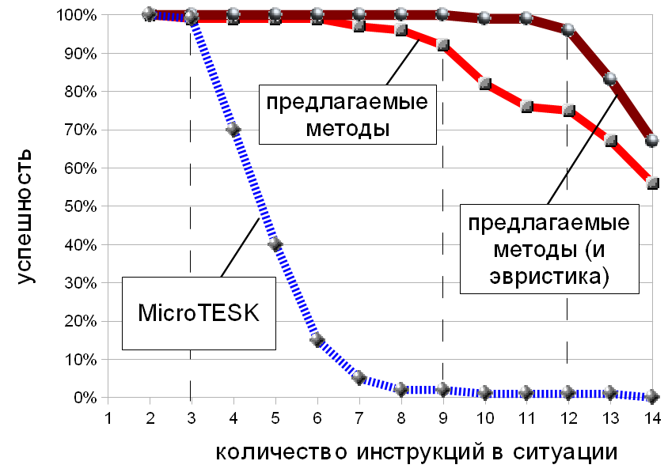
Эксперименты
среднее время построения
одного теста – 1-30с.
увеличение допустимого размера шаблонов
(было 2-3, стало 9-12)
Notes:
«без применения» тоже плохая фраза – с чем сравнивались, ведь с чем-то конкретным, а не со всеми остальными!

Slide 25
Практическое использование
микропроцессор архитектуры MIPS
блоки MMU в микропроцессоре:
  кэш L1 16кБ
  кэш L2 256кБ
  TLB 48 строк (по 2 страницы в строке)
  microTLB 4 строки

Slide 26
Результаты
модель блока MMU, описывающая его характеристики
модель инструкции в виде совокупности отдельных вариантов, задаваемых в виде соотношений битовых строк и свойств наличия или отсутствия данных в блоках
метод построения разрешаемых уравнений для шаблонов в виде уравнений над битовыми строками без описания изменения состояния MMU
методы описания стратегий вытеснения c помощью уравнений над битовыми строками и ограничениями сумм бит
Notes:
плохая фраза «описание стратегий вытеснения», потому как это становится похожим на пункт 2.
пункты разные по структуре: в первом предложении – причастный оборот, а остальные вообще без глаголов. нужен единый стиль

Slide 27
Публикации
1. статья в «Программировании»
[из списка ВАК]
2. статья в «Вычислительных методах и программировании»
3-4. статьи на SYRCoSE-2008 и 2009
5. статья на EWDTS-2009
6-7. статьи в сборниках трудов ИСП РАН (тт.15, 17)

Slide 28
Примеры описаний инструкций
<situation>
<argument name="rd" length="64" status="readonly" />
<argument name="rs" length="64" status="readonly" />
<argument name="rt" length="64" status="readonly" />
<assume><eq>
<bits end="63" start="32"><var>rs</var></bits>
<power index="32"><bit index="31">
<var>rs</var></bit></power>
</eq></assume>
<assume><eq>
<bits end="63" start="32"><var>rt</var></bits>
<power index="32"><bit index="31">
<var>rt</var></bit></power>
</eq></assume>
<let name="temp"><sum>
<concat>
<bit index="31"><var>rs</var></bit>
<bits end="31" start="0">
<var>rs</var></bits>
</concat>
<concat>
<bit index="31"><var>rt</var></bit>
<bits end="31" start="0">
<var>rt</var></bits>
</concat></sum></let>
<assume><neq>
<bit index="32"><var>temp
</var></bit>
<bit index="31"><var>temp
</var></bit>
</neq></assume>
</situation>
арифметическое
переполнение
ADD rd, rs, rt

Slide 29
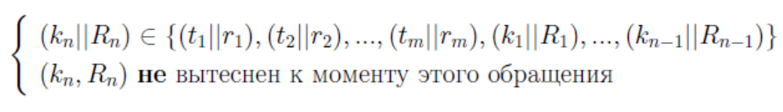
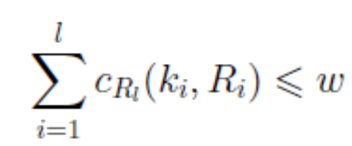
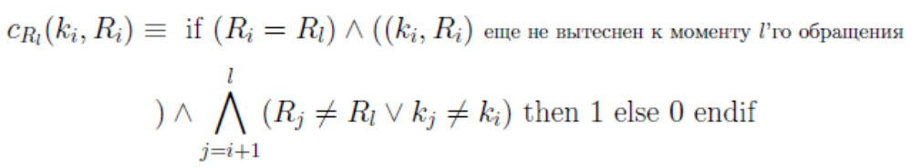
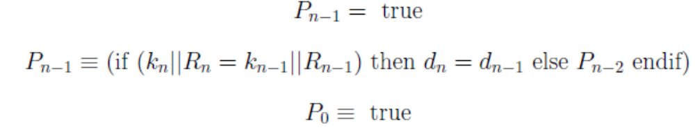
Уравнения (constraints)

Slide 30
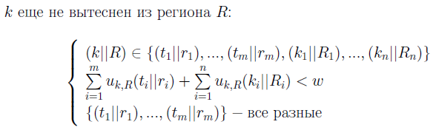
Уравнения (constraints)

Slide 31
Теоремы о количестве адресов, инициализирующих блок
общий случай: m ≤ n · (n + 2w)
для LRU: m ≤ n · w + M
n – количество промахов/попаданий (~ длина шаблона)
M – количество промахов
w – ассоциативность блока
Notes:
слайд скрыть, показывать только по вопросам

Slide 32
Метод построения уравнений для стратегий вытеснения
Ev(x₁,…,x_{i};x) = ( u_{x}(x₁) + … + u_{x}(x_{i}) > C )
C – константа (значение зависит от стратегии вытеснения)
u_{x}(x_{k}) = 1, если x_{k} «способствует вытеснению» x; 0, иначе
для LRU:
u_{x}(x_{k}) = ( x∉{x_{k},…,x_{i}} Λ x_{k}∉{x_{k+1},…,x_{i}} )
Notes:
слайд не показывать, просто словами сказать, что есть 2 метода для стратегии вытеснения. В одном – дизъюнкции и конъюнкции утверждений на битовые строки, в другом битовые строки и суммы. Подробности не излагать, но на вопрос отвечать.

Slide 33
Схема предлагаемого подхода
ситуация S
(шаблон
программы)
1. формализовать
микропроцессор
модель
инструкции₁
в ситуации S
...
модель
блока₁ MMU
...
ручная работа
автоматизированная
система
уравнений
2. построение уравнений
3. решение уравнений
начальные
значения
регистров
инициализ-я
блока₁
...
4. составление текста
тестовой программы
тестовая
программа
Notes:
показать, что и на шаге 2 есть инструмент ? (написанный мною)
показать модели такие-то, модели такие-то, шаблоны, инициализирующие цепочки, (показать все сущности); здесь не рассказывать, из чего состоят модели

Slide 34
Шаблоны и их связь с моделями инструкций и моделями блоков MMU
ситуация в виде
шаблона программы
модели инструкций
DIV x, y, z «деление на 0»
LOAD y, x, c «промах в L1»
DIV (x,y,z) «деление на 0» {
…
}
пути выполнения инструкций
модели блоков MMU
LOAD (y,x,c) «промах в L1» {
…
... L1 ...
}
L1 {
…
}
модели инструкций формализуют, как должны работать инструкции
модели блоков MMU формализуют кэши, таблицы страниц, ...
Notes:
про то, что такое модели инструкций, сказано на предыдущем слайде, а тут эти надписи даны

